Slide 1
바이브코딩 프로젝트 성과 공유
VIBE CODING · TEAM SHOWCASE
회원심사 팀원이 AI와 함께 만든 결과물 취합본
회원심사팀

Slide 2
한눈에 보는 7개 프로젝트
No | 팀원 | 프로젝트 | 한 줄 소개 | 핵심 기술
1 | 설정훈 | OfficeFit | 말로 시작하는 오프라인 업무일지·투두 안드로이드 앱 | Kotlin · Jetpack Compose · Room
2 | 강동완 | LAST GATE | 2–3일 만에 완성한 웹 덱빌딩 로그라이크 게임 | 웹 게임 · 데스크톱/모바일 대응
3 | 양윤직 | 상권나침반 | 송파구 예비 창업자를 위한 상권 성장·위험 분석 서비스 | Codex · Vercel · Supabase
4 | 이미정 | LMJ Agent | Telegram 기반 24시간 상시 AI 비서와 자동 브리핑 | Claude Code · launchd · Python
5 | 이길자 | 내 예적금 | 흩어진 예금·적금의 이자와 만기를 자동 계산하는 웹 앱 | HTML · CSS · 순수 JavaScript
6 | 김창주 | CM 관리 매니저 | CM 패키지 배포 일정을 달력·목록·알림으로 관리하는 앱 | 달력 · 목록 · 알림 · localStorage
7 | 한대훈 | 냉장고 요리 추천 | 있는 재료만 넣으면 오늘 저녁 메뉴를 찾아주는 앱 | Vanilla JS · Node.js · Capacitor

Slide 3
7개 프로젝트의 공통 개발 방식
1
문서로 먼저 정리한다
2
작게 만들고 직접 써 본다
PRD, SPEC.md·AGENTS.md 하네스로 범위와 지켜야 할 규칙을 먼저 고정한 뒤 AI에게 구현을 맡겼습니다.
플레이·실사용에서 느낀 불편을 다음 요구사항으로 바꿔 설계를 다시 다듬었습니다.
3
검증을 자동화한다
4
가볍고 비용 없는 구조
계산 함수는 Node로, 화면은 헤드리스 브라우저로 점검하고 빌드·데이터 검증과 헬스체크를 두었습니다.
서버 없는 오프라인 앱, localStorage 저장, 무료 플랜 중심으로 부담 없이 운영 가능하게 구성했습니다.

Slide 4
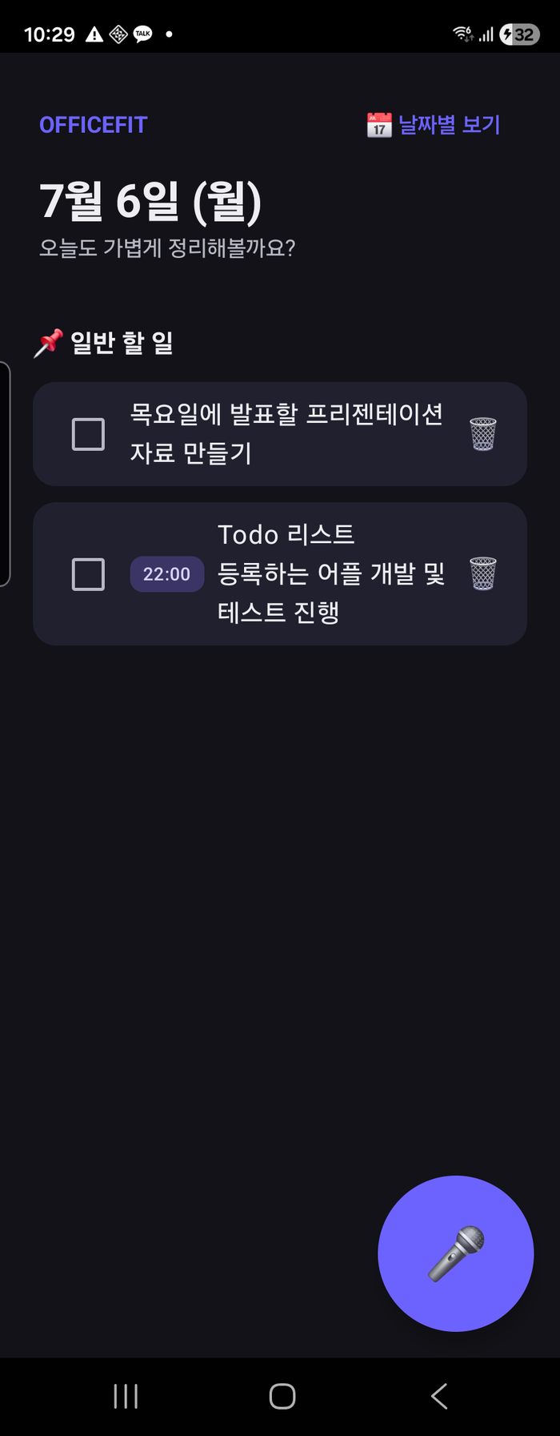
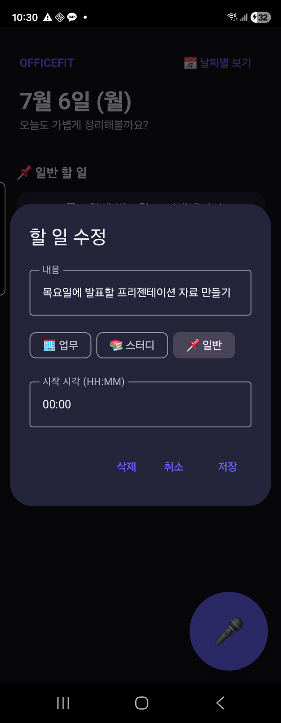
말로 시작하는 오프라인 업무일지
PROJECT 01 · 설정훈 · OfficeFit
무엇을 만들었나
서버 없이 기기 안에서만 동작하는 오프라인 전용 업무일지·투두 안드로이드 앱
사내 업무 · 개인 스터디 · 일반 할 일 세 카테고리로 구분 관리
아침에 마이크로 오늘 할 일을 쭉 말하면 자동으로 정리되는 것이 핵심 차별점
기술 스택
Kotlin + Jetpack Compose
MVVM + Repository
Material 3 · 다크 모드 기본
Room DB가 유일한 데이터 소스
Room + Coroutines / Flow
Android SpeechRecognizer
오프라인 우선 로컬 DB
온디바이스 우선 음성 인식

Slide 5
음성 한 문장이 체크리스트가 되기까지
PROJECT 01 · 설정훈 · OfficeFit
“오전 10시에 팀 회의 하고, SQL 코드 검토하고, 오후 3시에 스터디 문서 읽기”
1
절 분리
2
시간 추출
3
카테고리 분류
→
→
접속사·연결어미 기준으로 문장을 태스크 단위로 분리
“오후 2시”, “저녁 7시 30분”을 24시간제 HH:MM으로 변환
회의·검토·SQL·CM은 업무, 스터디·공부는 스터디, 나머지는 일반
개발 중 만난 문제와 해결
다음 단계
한글 깨짐 → UTF-8 인코딩 설정으로 해결
실기기 미인식 → 삼성 USB 드라이버 설치
인식 정확도 → 말하기 예시 힌트 UI 추가
실사용 기반 음성 인식 정확도 개선
주간 반복 일정 전용 UI
카테고리 필터 · 완료 항목 통계 뷰

Slide 6
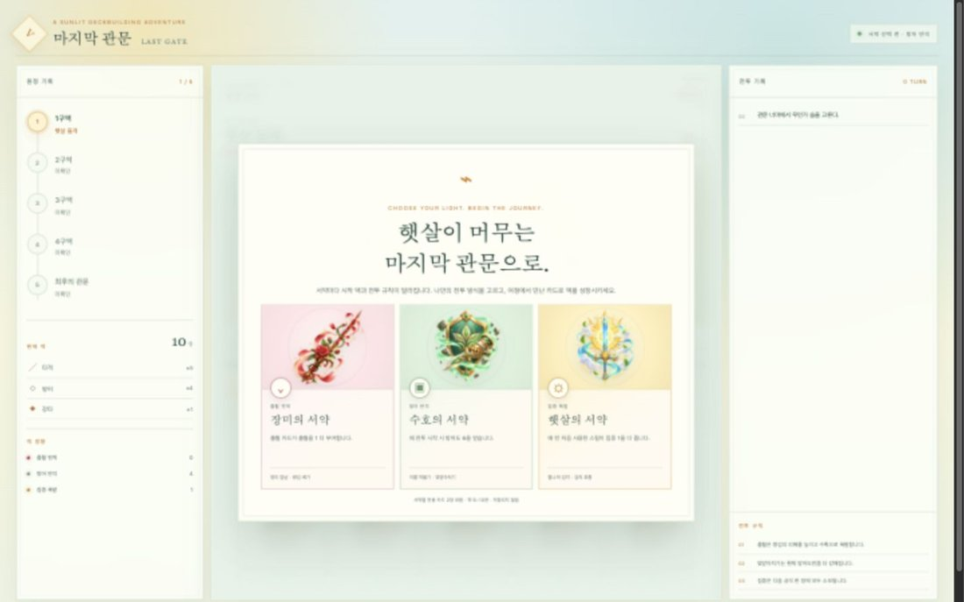
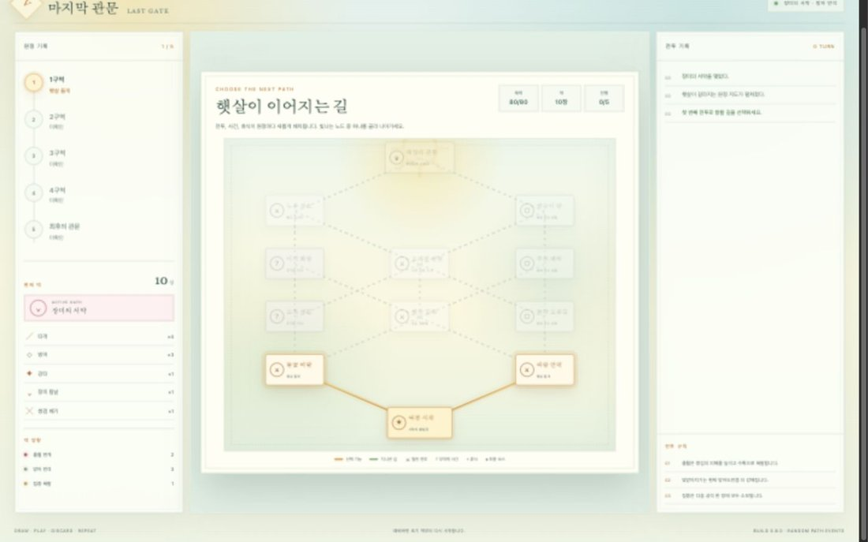
2–3일 만에 완성한 덱빌딩 로그라이크
PROJECT 02 · 강동완 · LAST GATE
목표 기능 수보다 플레이 루프의 완결성 — 시작·전투·성장·종료가 이어지는 한 판
아이디어는 세 번 바뀌었다
1
작은 로그라이크
백테스트와 비교한 뒤, 짧은 일정에 한 판을 끝낼 수 있는 턴제를 선택
2
덱빌딩 전투
공격만 반복하는 단조로움을 확인하고 적 의도·연계 전략·자원 선택을 추가
3
지도와 모바일 UX
분기 지도, 무작위 사건, 카드 스와이프와 화면 잘림 개선까지 확장

Slide 7
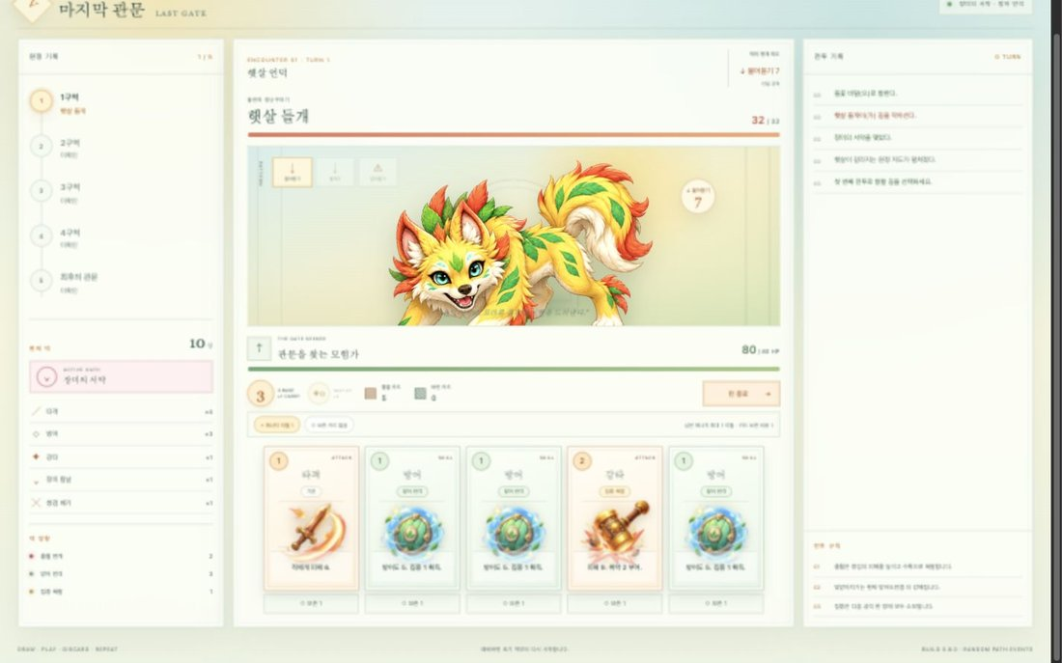
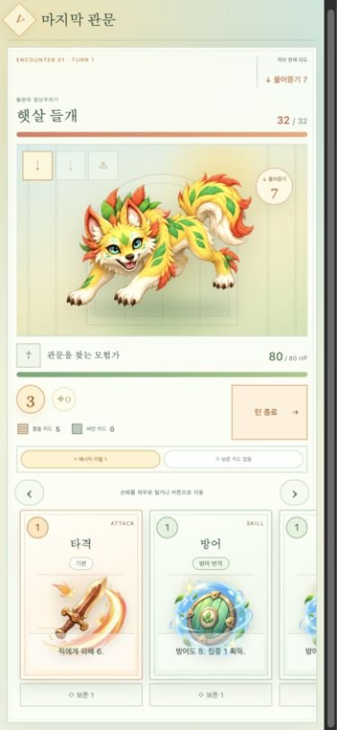
범위보다 완결성으로 만든 성과
PROJECT 02 · 강동완 · LAST GATE
3
13
12
개의 서약
종의 카드
개의 지도 노드
출혈 · 방어 반격 · 집중 폭발
기본 · 일반 · 희귀
분기 경로와 최종 보스
추가 구현 | 적 5종 · 무작위 사건 3종 + 휴식 · 데스크톱/모바일 대응
요구 → 구현 → 플레이 → 재설계
모바일: 손패를 좌우로 넘기는 스와이프 조작
1 요구 제시
2 즉시 구현
3 직접 플레이
4 재설계
→
→
→
“공격만 고르면 된다” → 적 의도와 연계 전략 추가
“모바일에서 카드가 안 밀린다” → 스와이프와 관성 이동 개선

Slide 8
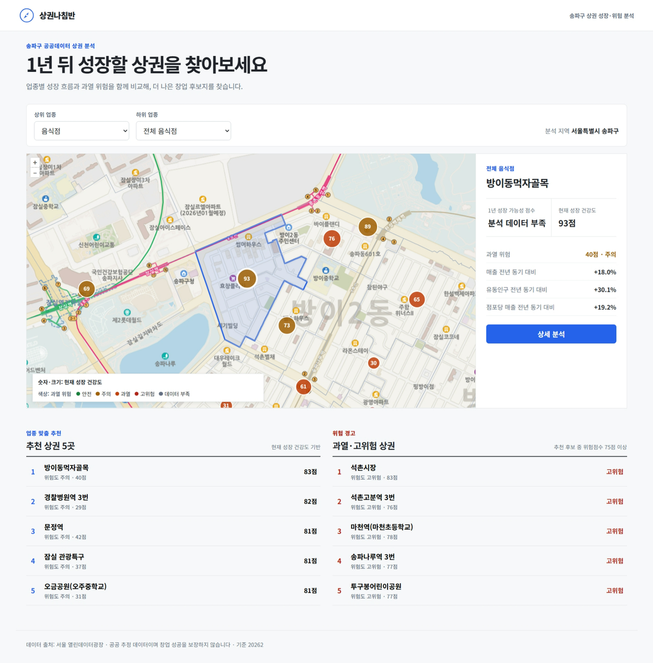
성장 가능성과 위험을 함께 보는 상권 분석
PROJECT 03 · 양윤직 · 상권나침반
“어디에 창업해야 성장 가능성이 높고, 이미 과열된 상권은 어디인지 판단하기 어렵다.”
1
1년 성장 가능성
매출·유동인구·점포당 매출을 종합해 성장성을 점수화
2
업종 맞춤 추천
음식점·카페 등 업종과 세부 업종별 추천 순위 제공
3
위험·과열 경고
점포 증가와 점포당 매출 감소를 함께 감지해 주의 상권 표시
서비스 URL mymapmk1.vercel.app (모바일 접속 가능)

Slide 9
명세와 하네스로 AI의 구현 범위를 통제
PROJECT 03 · 양윤직 · 상권나침반
ChatGPT
Codex
GitHub
Vercel
Supabase
→
→
→
→
기획·명세 작성
화면·ETL·연동 구현
소스·변경 이력 관리
정적 웹 배포
공공데이터 분석 결과 조회
하네스 구조
AI 임의 판단을 막는 금지 규칙
개발 규칙 — 항상 지켜야 할 제약과 금지사항
제품 명세 — 기능·데이터·점수·화면 기준
자료 요구 — 필요한 인증키와 공개 자료 목록
시작 요청 — 작업 순서와 완료 보고 형식
가짜 데이터 생성 금지
지도 플랫폼 임의 변경 금지
키 하드코딩 금지
검증 실패 은폐 금지
유료 서비스 추가 금지
AI 양산형 화면 금지

Slide 10
24시간 일하는 Telegram AI 비서
PROJECT 04 · 이미정 · LMJ Agent
24/7
9
6
8
상시 가동 에이전트
운영 스킬 (주식·날씨·항공권)
일일 자동 브리핑
launchd 잡
시스템 요약
3중 감시 구조
Telegram 채널로 24시간 대화·지시를 받는 상시 백그라운드 에이전트
주식·날씨 브리핑은 launchd가 정시에 헤드리스로 실행
기능을 스킬 9종으로 모듈화해 단위별 추가·수정 가능
단일 macOS 워크스테이션에서 2026-06 구축 이후 상시 운영
1
launchd
프로세스가 죽으면 즉시 재기동
2
agent-launcher.sh
30초 주기 헬스체크, 종료 시 재시작
3
heartbeat.sh
5분마다 hang 감지, 2회 연속 시 강제 재시작

Slide 11
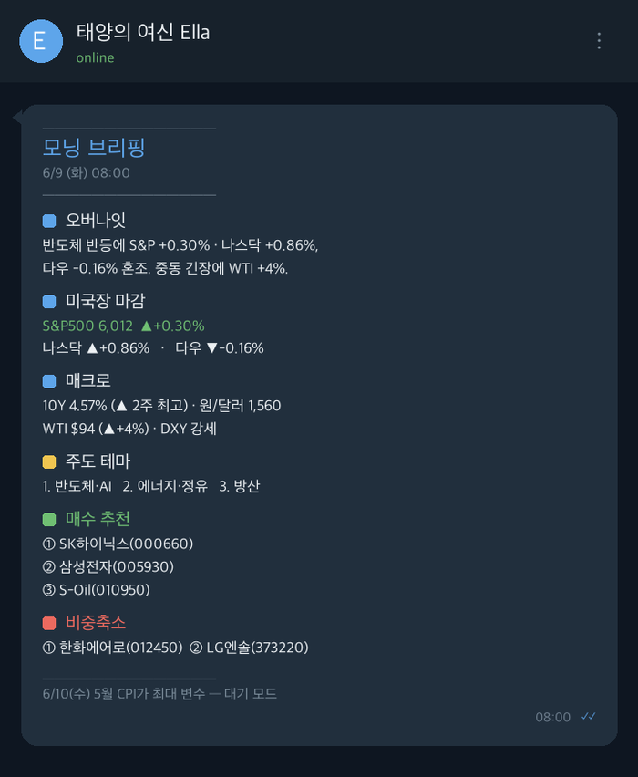
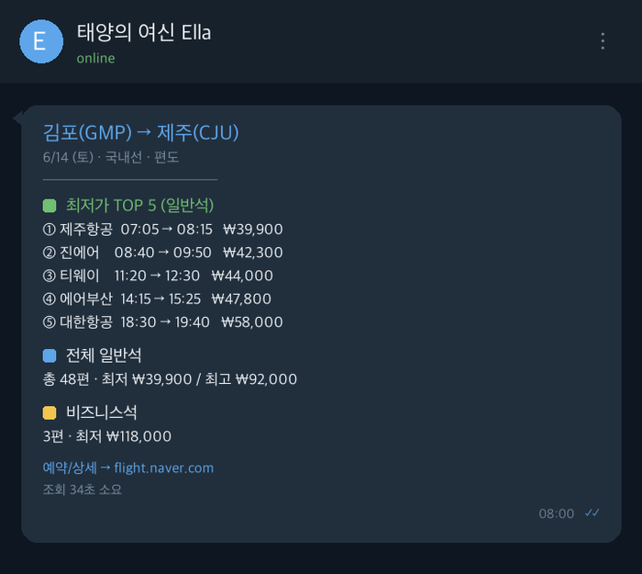
스킬 9종과 Telegram 브리핑 화면
PROJECT 04 · 이미정 · LMJ Agent
주식 (4)
stock-morning · lunch · evening · analyze
장 시간대별 시황 브리핑과 단타·스윙 진입 분석
날씨 (3)
weather-morning · lunch · evening
시간대별 날씨 브리핑, 저녁에는 내일 날씨 포함
항공권 (2)
flight-check · flight-watch
최저가 실시간 조회와 매진편 좌석 감시·알림
▲ 주식 모닝 브리핑 (평일 07:30)
▲ 항공권 최저가 조회

Slide 12
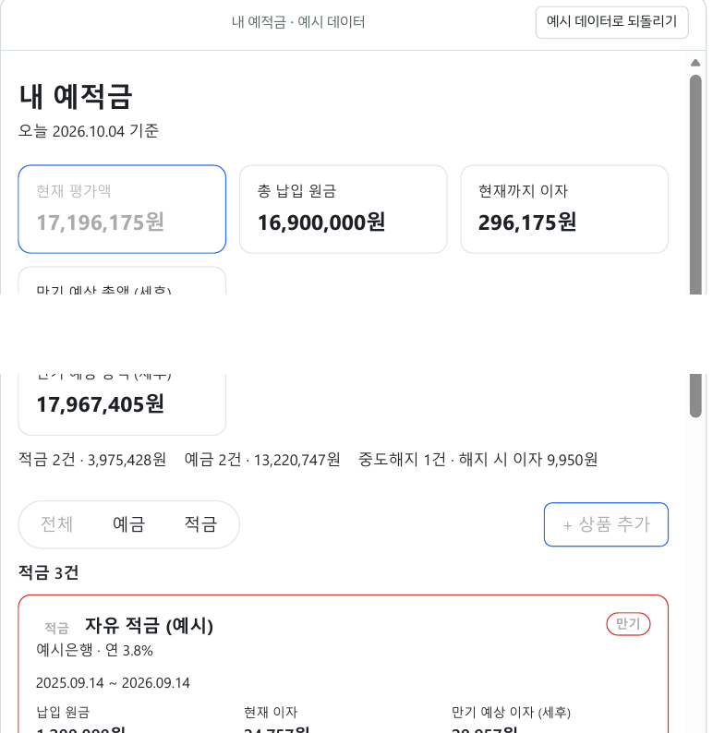
예금·적금을 한 화면에, 내 예적금
PROJECT 05 · 이길자 · 내 예적금
여러 은행에 흩어진 예금과 적금을 한 화면에 모아, 지금까지 붙은 이자와 만기에 받을 금액, 만기까지 남은 날짜를 자동으로 계산해 주는 웹 앱입니다.
유형 | 개인용 웹 앱
기술 | HTML · CSS · 순수 JavaScript
저장 | 브라우저 localStorage
개발 방식 | PRD 작성 → Claude Code와 단계별 구현
규모 | 파일 3개 · 외부 라이브러리 0개
예금·적금 관리
이자 자동 계산
진행률·만기 상태
중도해지 기록
적금 미납 회차
합계 한눈에 보기

Slide 13
은행 방식에 맞춘 계산과 단계별 개발
PROJECT 05 · 이길자 · 내 예적금
적금은 회차별로 계산
한 함수로 현재·만기·해지 이자
은행식 세금 계산
납입일부터 기준일까지 일수를 회차별로 구해 더하는 단리·일할(365일) 방식
기준일만 바꿔 넣고, 값은 저장하지 않고 화면을 그릴 때마다 다시 계산
이자소득세 14%와 지방소득세 1.4%를 따로 구하고 각각 10원 미만 절사
개발 과정
요구사항을 PRD로 정리
PRD를 5단계 프롬프트로 분해
단계별 구현과 검증
써 보면서 요구사항 다듬기
PRD 1.1로 문서 갱신
1
2
3
4
5
계산 검증 (PRD 기준값) | 세전 만기 이자 | 세후 만기 이자 | 결과
예금 1,000만 원 · 연 3.5% · 365일 | 350,000원 | 296,100원 | PASS
적금 월 10만 원 · 연 4% · 12개월 | 26,104원 | 22,094원 | PASS

Slide 14
배포 일정을 달력·목록·알림으로 관리
PROJECT 06 · 김창주 · CM 관리 매니저
일 | 월 | 화 | 수 | 목 | 금 | 토
13 | 14 | 15 SES00003 | 16 | 17 SHP00002 | 18 GAC00001 | 19
20 | 21 | 22 MBR00005 | 23 | 24 | 25 | 26
달력
1
날짜마다 적용 패키지번호를 표시해 배포 밀도를 한눈에
목록
2
선택한 날짜 또는 전체를 적용일자순으로, 중요도·진행률 배지
9/18 칸에 GAC00001 — 저장 즉시 달력에 반영
패키지 | 중요도 | 진행률
PAY00001:결제모듈 v2.3 | 하 | 완료
SHP00002:배송API 핫픽스 | 최상 | 80%
GAC00001:결제 게이트웨이… | 상 | 20%
상세내역
3
등록·수정 폼, 번호는 영문 3자리 + 숫자 5자리만 허용
알림
4
영업일 오전 9시 이후 D-3·D-2·D-1 경고와 적용완료 안내
9/18 선택 시 6건 중 해당일 1건만 표시

Slide 15
진행률이 부족하면 마감 전에 알려줍니다
PROJECT 06 · 김창주 · CM 관리 매니저
시점 | 조건 | 결과
9/15 D-3 · 09:00 | 진행률 20% (< 70%) | 경고 발송
9/16 D-2 · 09:00 | 진행률 55% (< 80%) | 경고 발송
9/17 D-1 · 09:00 | 진행률 85% (< 90%) | 경고 발송
9/18 14:00 적용 | 적용 시각 도과 | 적용완료
알림 규칙
영업일 오전 9시 이후에만 자동 점검
D-3 70%, D-2 80%, D-1 90% 미만이면 경고
이미 보낸 알림은 이력에 기록해 중복 방지
“알림메시지 테스트”로 즉시 미리보기
GAC00001 알림 타임라인 예시
GAC00001 등록 절차
1 번호 입력 (자동 대문자·형식 검증)
2 패키지명 입력
3 중요도 · 진행률 입력
4 변경관리 내용·비고 작성
5 적용일자·시간 지정
6 저장 → 달력·목록 즉시 반영

Slide 16
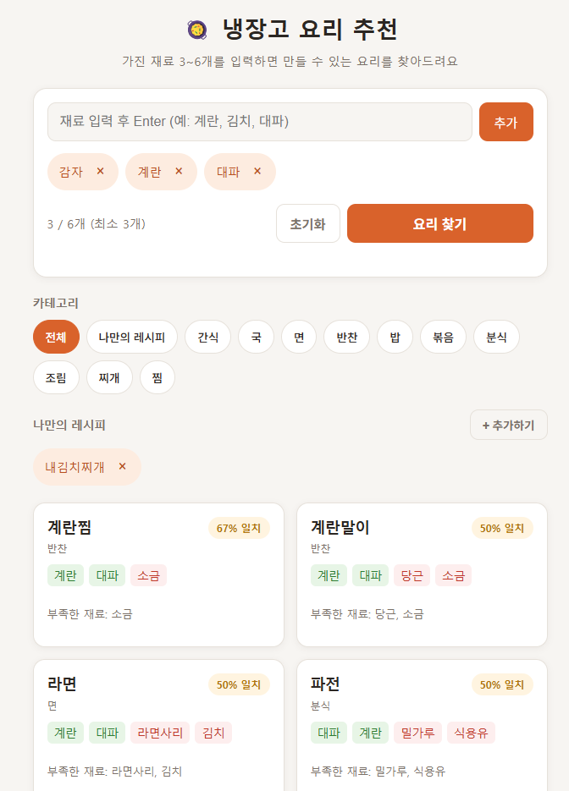
재료만 넣으면 오늘 저녁 메뉴가 정해집니다
PROJECT 07 · 한대훈 · 냉장고 요리 추천
왜 만들었나
냉장고에 이것저것 있어도 뭘 만들 수 있는지 감이 안 옴
레시피 사이트를 뒤지며 재료를 하나씩 대조하는 번거로움
결국 배달을 시키고, 재료는 유통기한을 넘겨 버려짐
핵심 기능 3단계
1
재료 입력
3~6개까지 태그로 입력, 자동완성 지원
2
카테고리 필터
찌개·반찬·밥 등 원하는 종류만 선택
3
매칭 결과 확인
보유/부족 재료를 구분하고 ‘바로 완성’ 우선 표시

Slide 17
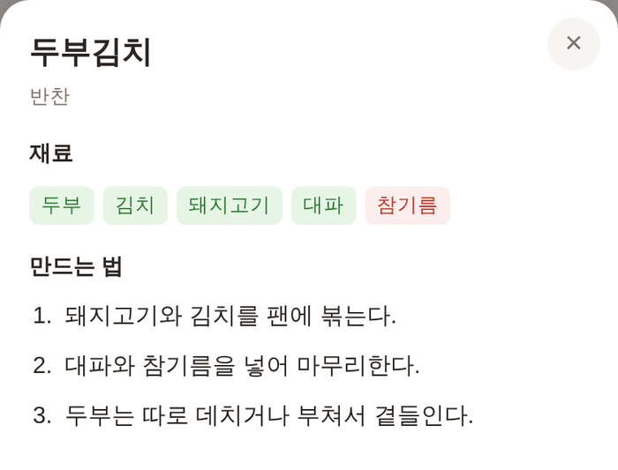
조리법과 나만의 레시피를 더한 업데이트
PROJECT 07 · 한대훈 · 냉장고 요리 추천
NEW 레시피 상세보기 & 조리법
65개 레시피 전체에 단계별 조리법을 기록하고, 보유·부족 재료를 색으로 구분합니다. Enter/Space 키로도 상세 모달을 열 수 있습니다.
NEW 나만의 레시피 등록 & 관리
요리 이름(최대 10자)·재료·조리 단계를 입력해 등록하고 수정·삭제합니다. localStorage에 저장되어 앱을 껐다 켜도 유지됩니다.
65
등록된 레시피 (전체 조리법 포함)
10
요리 카테고리 + 나만의 레시피
3~6
입력 재료 개수

Slide 18
정리 및 다음 단계
성과
한계와 과제
향후 계획
웹·모바일·상시 에이전트·게임까지 7개 결과물 완성
문서와 자연어 요구를 실행 가능한 화면과 로직으로 전환
직접 써 보고 요구사항을 다듬는 반복 방식 정착
단일 macOS 머신 의존, API 키 평문 저장 (LMJ Agent)
음성 인식 정확도 개선 필요 (OfficeFit)
하네스 · MCP · 스킬 활용 학습 필요 (상권나침반)
하네스 표준화와 사내 적용 확장 (상권나침반)
시크릿 분리 · 운영 지표 모니터링 (LMJ Agent)
즐겨찾기 · iOS 배포 검토 (냉장고 요리 추천)
주간 반복 일정 · 통계 뷰 (OfficeFit)
문서로 범위를 고정하고, 작게 만들어 직접 써 보며, 검증하고 다듬는 반복 — 이것이 7개 프로젝트가 보여준 바이브코딩의 방식입니다.

Slide 19
감사합니다
바이브코딩 프로젝트 성과 공유 · Q&A

